Slide 1

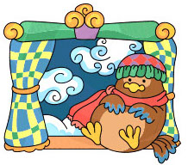


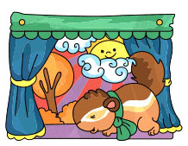

In ce stagjon sino?
Cjale il dissen
e sielç
la stagjon juste!

Slide 2

In ce stagjon sino?
Vierte
Istât
Unvier
Sierade

Slide 3
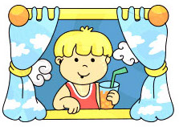
In ce stagjon sino?
Unvier
Istât
Vierte
Sierade

Slide 4

In ce stagjon sino?
Sierade
Istât
Vierte
Unvier

Slide 5
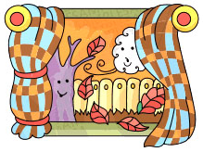
In ce stagjon sino?
Istât
Sierade
Unvier
Vierte

Slide 6
In ce stagjon sino?
Istât
Unvier
Vierte
Sierade

Slide 7
In ce stagjon sino?
Vierte
Istât
Sierade
Unvier

Slide 8
In ce stagjon sino?
Vierte
Sierade
Istât
Unvier

Slide 9

In ce stagjon sino?
Sierade
Vierte
Istât
Unvier

Slide 10
Biel lavôr!

